Slide 1
Муниципальное автономное дошкольное образовательное учреждение Центр развития ребёнка –
«Детский сад № 3 «Морозко»
Кроссенс
Педагог-психолог Попова М.В.

Slide 5
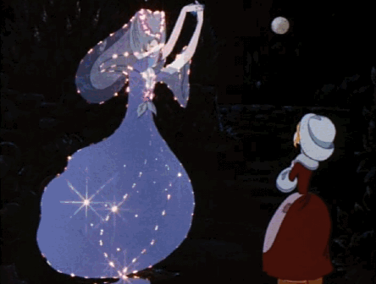

Slide 6
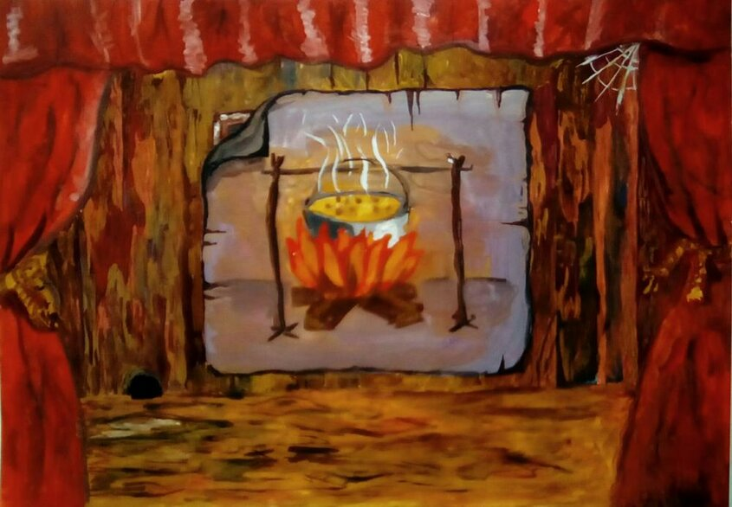
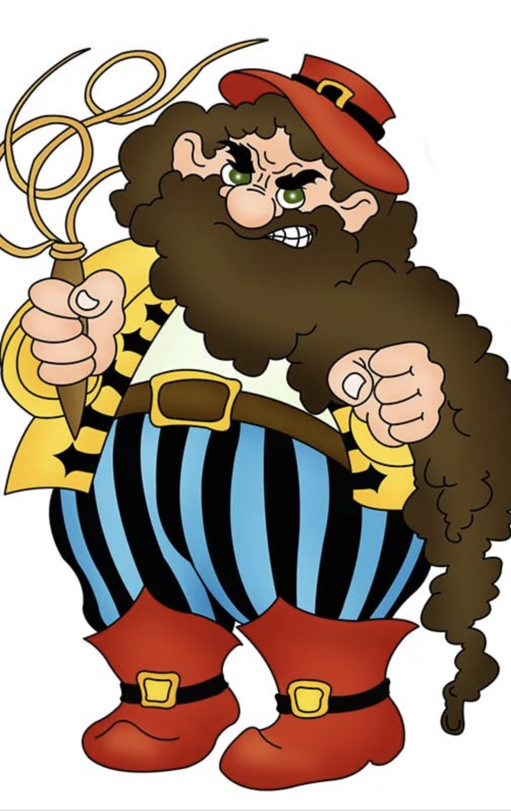
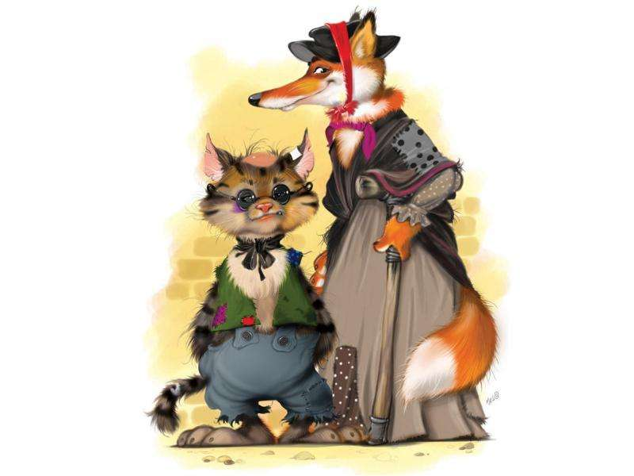

Slide 7
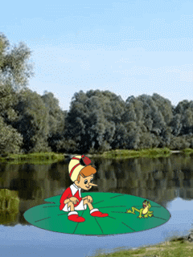

Slide 9
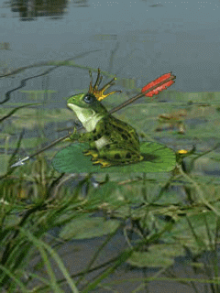

Slide 10
Ребята, вы молодцы!

